Slide 1
Servicii Retea
Conexiune la un server
Lucrat cu obiecte json

Slide 2
Cuprins
Conexiune la server – la ce bun?
Cum ne conectam?
Cum functioneaza?
Variante de conectare in Android
HTTPUrlConnection
Volley
Lucru cu obiecte JSON

Slide 3

Conexiune la server… but why?

Slide 4
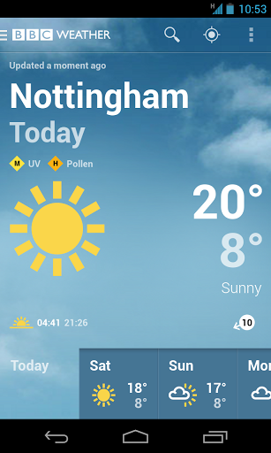
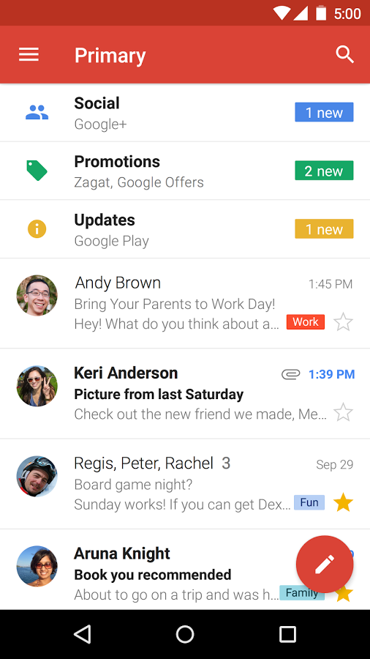
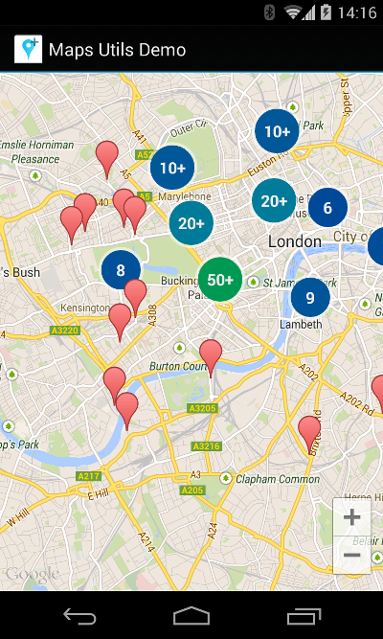
Conexiune la server

Slide 5
Cum comunicam cu un server?
R: prin HTTP ( Hyper-Text Transfer Protocol )
Cum functioneaza :
Bazat pe cerere/raspuns
Fara stare ( persistenta realizata prin cookies, sessions, tokens )
Folosit pentru interogare de servicii web care ofera acces la resurse in diferite formate: JSON, XML, HTML

Slide 6
Cum functioneaza?
Cereri HTTP: <metoda> <resursa> <versiune>
Metode: get, head, put, post, delete, etc.
Resursa: URL (locatia la care se gaseste serverul accesat)
Ex: www.example.com
Versiune: HTTP/1.1
Antet ( User-Agent, Host, Authorization, Date)
corp

Slide 7
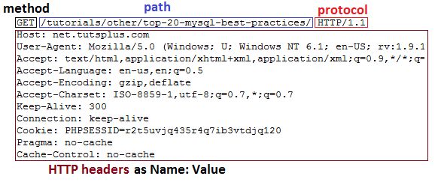

Slide 8
Cum functioneaza? Pt.2
Raspunsuri HTTP:
Linie stare: cod + descriere
1xx: Informatie
2xx: Succes
3xx: Redirectare
4xx: Eroare la client
5xx: Eroare la server

Slide 9

Cum functioneaza? Pt.3
Antet (Server, informatii despre continut, Last-Modified, Location, Accept-Ranges)
Corp: Resursa solicitata ( partial sau total, in functie de Accept-Ranges)

Slide 10
Ce metode vom folosi?
GET && POST
GET
Example: /test/demo_form.php?name1=value1&name2=value2
Folosit numai pentru a cere date de la un server
Datele pot fi cache-uite
A nu se folosi cu date ”sensibile”
Are restrictii de lungime a datelor ( 8 KB majoritatea webserverelor )

Slide 11
Ce metode vom folosi? Pt.2
POST
Ex: POST /test/demo_form.php HTTP/1.1 Host: w3schools.com name1=value1&name2=value2
Folosit pentru a trimite date catre un server cu scopul de a fi procesate
Datele nu sunt cache-uite
Mai sigur “security-wise” decat get-ul
Nu are restrictii de lungime a datelor

Slide 12
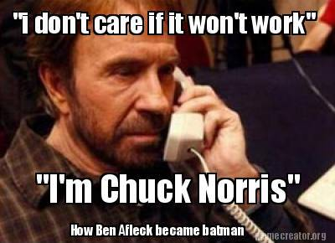
Inainte sa incepem…
Avem o micuta problemuta…
Ipotetic vorbind, ce s-ar intampla daca am cere un volum foarte mare de date intr-un activity de pe internet si am astepta dupa raspuns?
NetworkOnMainThreadException

Slide 13
Cum rezolvam problema?
Toate operatiile ce implica comunicatie prin retea, trebuie realizate pe un fir de executie separat
solutii: AsyncTask sau Thread
AsyncTask -> putine operatii I/O
-> operatii pe discul local
Thread -> operatii I/O intensive
-> operatii ce utilizeaza procesorul

Slide 14
Mare atentie!!
Pentru a accesa internetul, aplicatia trebuie sa aiba permisiuni pentru a se conecta la internet
android.permission.INTERNET ( in Manifest)
Si… bineinteles, device-ul trebuie sa aiba conexiune la internet ( Wi-fi sau Mobile Data activate )

Slide 15
Variante de conectare la internet
Pentru a ne putea conecta la internet putem folosi:
HttpUrlConnection -> client low-level de http
Volley -> client high-level care contine de fapt clienti low-level de genul HttpUrlConnection sau OkHttp

Slide 16
HttpUrlConnection
Instantiem un obiect URL
Deschidem conexiunea
Operatii de scriere/citire
Inchiderea conexiunii

Slide 17
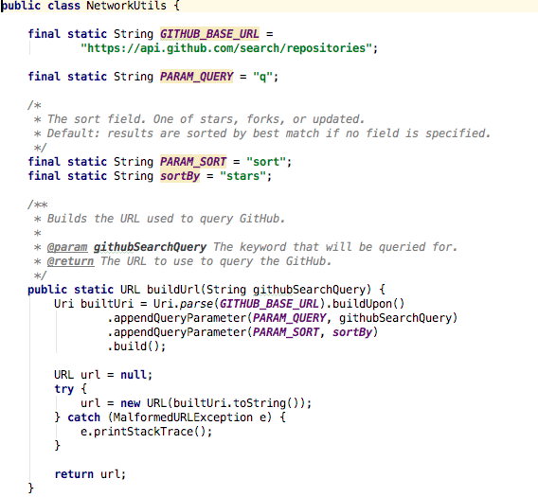
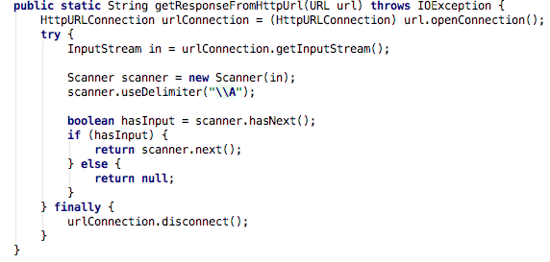

Slide 18
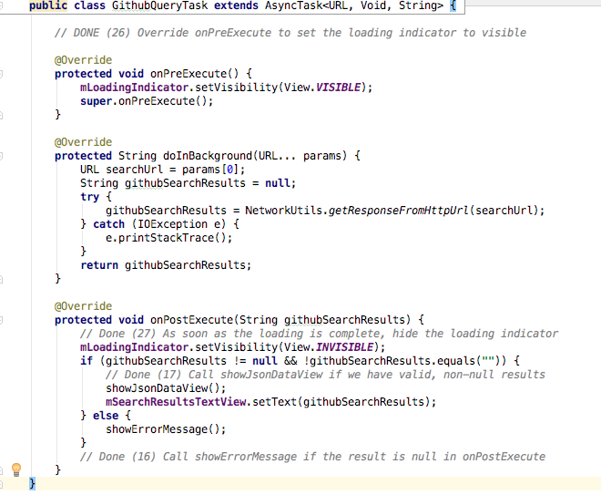


Slide 19
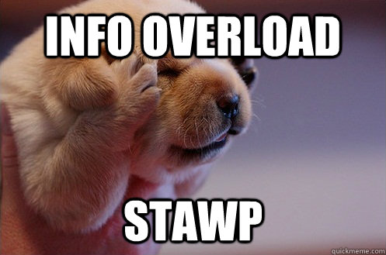

Slide 20
Volley
O biblioteca pentru gestiunea flexibila si facila a gestiunii resurselor prin intermediul HTTP
A fost introdus la Google I/O 2013
Vine cu un sistem de prioritati pentru cereri si posibilitatea de a anula cereri
Sistem de cache pentru raspunsuri
NU este adecvat pentru volume mari de date

Slide 21
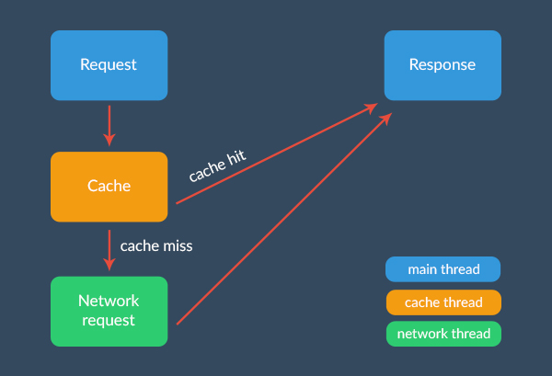
Cum functioneaza Volley?

Slide 22
Cum folosim Volley?
Se descarca biblioteca din repository-ul celor de la google
Se importa biblioteca ca si modul nou
Se adauga in dependencies “compile project(':volley')”
Annnndd you’re ready to go!

Slide 23
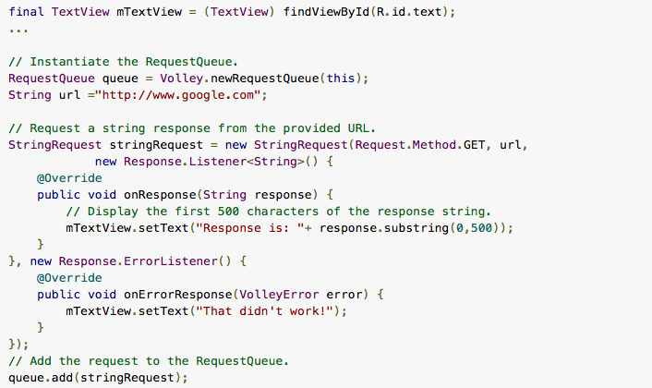
Cum folosim Volley? Pt.2

Slide 24


Slide 25
Ce-i aia JSON?
JSON – Java Script Object Notation
Usor de transferat de la sistem la sistem
Usor de citit, inclusiv de oameni :P
Usor de scris, fiind mai compact
Usor de transformat si interpretat de majoritatea limbajelor de programare, fie nativ fie printr-o librarie

Slide 26
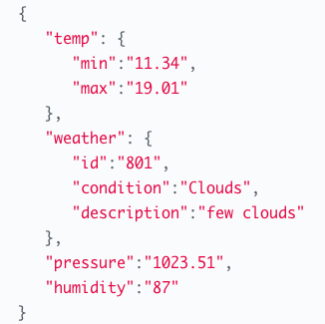
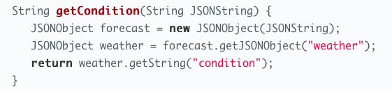
Exemplu de JSON

Slide 27
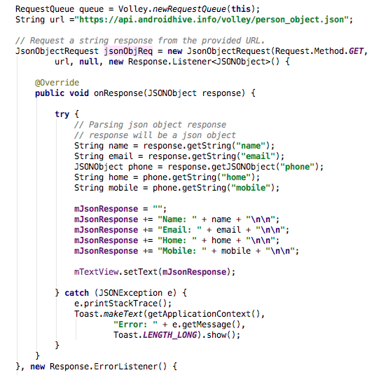
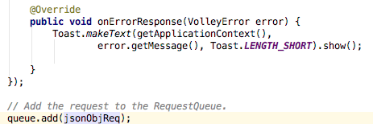
Implementare JSON cu Volley

Slide 28

Questions?

Slide 29


Slide 30
Referinte
http://www.supergrove.com/why-meme/why-meme-10-maker/
https://www.phonearena.com/news/BBC-Weather-app-lands-on-Android_id43888
https://play.google.com/store/apps/details?id=com.google.android.gm
https://developers.google.com/maps/documentation/android-api/utility/marker-clustering
https://ro.pinterest.com/pin/143974519314503754/?lp=true
https://www.w3schools.com/TAGs/ref_httpmethods.asp
I Don't Care If It Won't Work Im Chuck Norris Batman Memes ...

Slide 31
https://code.tutsplus.com/tutorials/an-introduction-to-volley--cms-23800
https://developer.android.com/training/volley/simple.html
Blog - SPIKE THE DAMN BALL!
https://www.quora.com/Why-is-JSON-so-popular
https://classroom.udacity.com/courses/ud851/lessons/e5d74e43-743c-455e-9a70-7545a2da9783/concepts/8ed3a385-34d5-4ea5-acbe-8b0be72ee9b6
Fextralife View topic - Use one word to describe the ME3 ending.
Serial Killer Round 59: Wake Up Machine (Game over)
http://www.quickmeme.com/meme/35dffa
Life Cycle Of An HTTP Request - Rusty Fence Blog

